Slide 1


PROGRAMAÇÃO
ORIENTADA
A OBJETOS
EM SWIFT
DESENVOLVIMENTO MOBILE iOS
INTRODUÇÃO A SWIFT

Slide 2
REVISÃO - SWIFT
var inteiroExplicito: Int = 1
var inteiroImplicito = 1
var decimalExplicito: Double = 1
var decimalImplicito = 1.0
var umaPalavra = “Oi”
if inteiroImplicito == 10 {
// Faço alguma coisa
} else {
// Faço outra coisa
}
var letras = [“a”, “b”, “c”, “d”]
for index in 0..<4 {
let umaLetra = letras[index]
print(index)
print(umaLetra)
}
(true && true) -> true
(true && false) -> false
(true || false) -> true
(false || false) -> false
(!true) -> false
(1 < 2) -> true (1 > 2) -> false
(3 >= 3) -> true (3 <= 3) -> true
(3 == 3) -> true (3 != 3) -> false
((2 + 2) != 3) -> true ((2 + 2) == 3) -> false

Slide 3
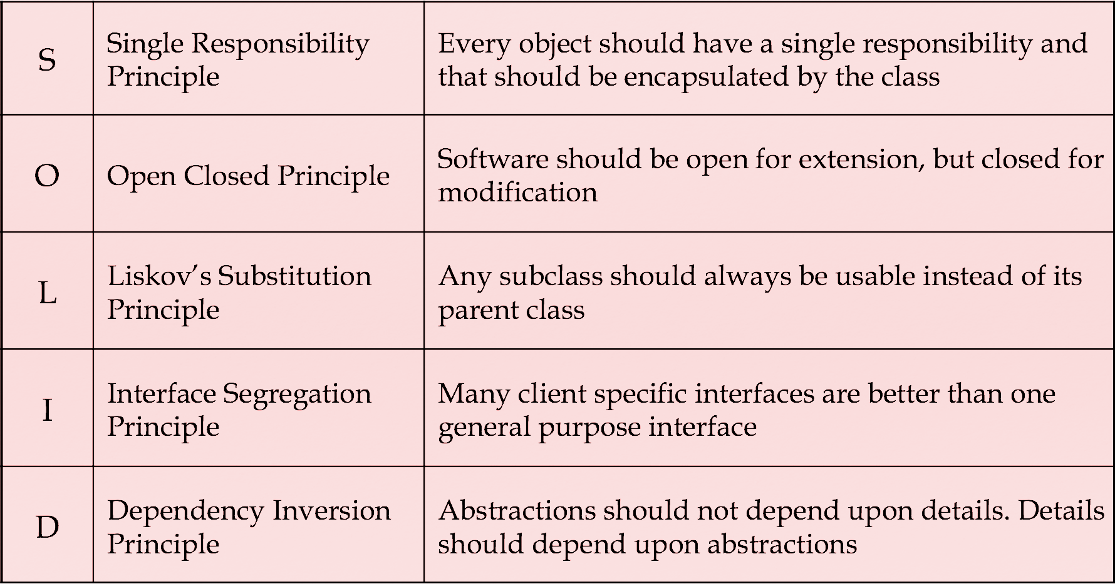
ORIENTAÇÃO A OBJETOS

Slide 4
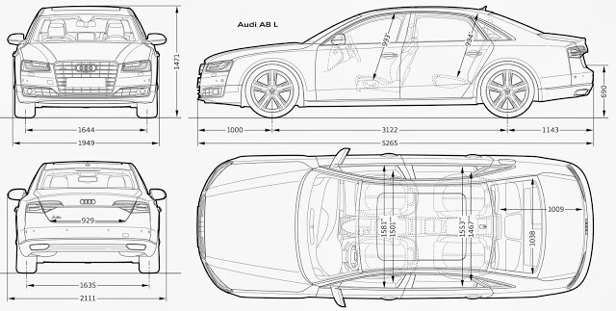



ORIENTAÇÃO A OBJETOS
CLASSE
OBJETOS

Slide 5
ORIENTAÇÃO A OBJETOS
responsabilidades
atributos
1
Acelerar
2
1
Frear
Cor
3
2
Girar
Motor
4
3
Ligar Rádio
TemRadio

Slide 6
ORIENTAÇÃO A OBJETOS
class Carro {
// atributos
var cor: UIColor
var motor: String
var temRadio: Bool
// metodos
func acelerar() -> Int {
// fazer alguma coisa
}
func frear() -> Int {
// fazer alguma coisa
}
// ...
}

Slide 7
PILARES
da
ORIENTAÇÃO A OBJETOS
• ENCAPSULAMENTO
• HERANÇA
• POLIMORFISMO

Slide 8
ENCAPSULAMENTO
public: acessível para todos
private: somente acessível internamente
Significa que os objetos mantêm
as informações sobre seu estado interno privadas e ocultas para o restante do sistema.
Em vez de permitir que qualquer elemento insira alterações
ou acesse informações próprias,
o objeto deve responder a pedidos (“mensagens”).
Uma forma de permitir acesso ao estado interno são os métodos GET e SET.

Slide 9
ENCAPSULAMENTO
public class Carro {
// atributos
private var cor: UIColor
private var motor: String
private var temRadio: Bool
// metodos
public func acelerar() -> Int {
// fazer alguma coisa
}
public func frear() -> Int {
// fazer alguma coisa
}
// ...
}

Slide 10
ENCAPSULAMENTO
public class Carro {
// atributos
private var cor: UIColor
private var motor: String
private var temRadio: Bool
// metodos
public func getMotor() -> String {
return self.motor
}
public func setRadio(tem: Bool) {
self.temRadio = tem
}
// ...
}

Slide 11
HERANÇA
“é um”
Significa que os objetos de uma classe “filha” podem herdar características e comportamentos de outra classe “pai”.
Em Swift, cada classe pode ter apenas UMA classe da qual herdar (em outras linguagens é permitida
a herança múltipla).
No geral, o relacionamento pode ser entendido como “(A) é um (B)”.

Slide 12


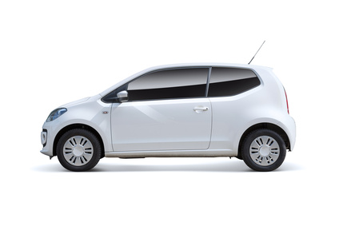

HERANÇA
VEÍCULO
CARRO
CAMINHÃO
BICICLETA
MOTO

Slide 13
HERANÇA
public class Veiculo {
// atributos
private var motor: String
// metodos
public func acelerar() -> Int {
// fazer alguma coisa
}
}
public class Carro : Veiculo {
// ...
}
public class Caminhão : Veiculo {
// ...
}
public class Bicicleta : Veiculo {
// ...
}
public class Moto : Veiculo {
// ...
}
SUPERCLASSE
SUBCLASSES
Em Swift, indicamos que uma classe herda de outra com os dois-pontos “:”

Slide 14
INTERFACES
“se comporta como”
Em Swift, elas são chamadas de
“PROTOCOLOS”.
Diferentemente das classes,
as interfaces simplesmente definem um conjunto de funcionalidades. Elas criam um contrato de comportamento que outras classes podem adotar.
Elas não podem ser instanciadas e não definem a implementação de suas funcionalidades. Elas apenas estabelecem os comportamentos que uma classe deve assumir na implementação.

Slide 15
INTERFACES
<< REPRODUZÍVEL >>
<< REBOBINÁVEL >>
CD
CASSETTE
O protocolo “Reproduzível” define um conjunto de métodos que devem ser implementados pelas classes que o implementem (CD e CASSETTE).
De igual modo, “Rebobinável” define um conjunto de métodos que devem ser implementados apenas por CASSETTE.

Slide 16
INTERFACES
public protocol Reproduzível {
func reproduzir()
}
public protocol Rebobinável {
func rebobinar()
}
public class CD : Reproduzível {
func reproduzir() { ... }
}
public class Cassette : Reproduzível, Rebobinável {
func reproduzir() { ... }
func rebobinar() { ... }
}
PROTOCOLOS
CLASSES
Em Swift, indicamos que uma classe implementa uma interface com os dois-pontos “:”, da mesma forma que para a herança.
Todas as interfaces necessárias são listadas, e se for preciso indicar herança, isso deve ser feito indicando a superclasse no primeiro lugar da lista.

Slide 17
POLIMORFISMO
Uso de distintos elementos
que respondem ao mesmo
comportamento
Significa que objetos
de diferentes classes podem ser usados uns no lugar dos outros,
independentemente de seu tipo específico.
Em particular, isso permite criar um sistema extensível, no qual é possível usar novas classes que não tinham sido projetadas na criação do design do sistema.

Slide 18

POLIMORFISMO
VEÍCULO
CARRO
AVIÃO
Os veículos têm a responsabilidade de “se movimentar” - implementam o método movimentar()
Os objetos do tipo Carro (por ser -herdar- Veículos) também podem se movimentar.
Os objetos do tipo Avião (por ser -herdar- Veículos) também podem se movimentar.
Porém, carros têm um comportamento diferente dos de aviões; isto é,
eles respondem à mesma mensagem de forma diferente.
Depois, independentemente do tipo de veículo, é possível invocar o método movimentar().

Slide 19
INSTANCIAÇÃO
É o mecanismo por meio do qual
criamos um novo objeto
de uma classe determinada.
Cada classe conta com um método construtor (init) que usamos para gerar uma nova instância com certas características.
Para invocar esse método, usamos o nome da classe:
var meuCarro = Carro()

Slide 20
INSTANCIAÇÃO
public class Carro {
// atributos
private var cor: UIColor
private var motor: String
private var temRadio: Bool
// metodos
// …
public init(cor: UIColor,
motor: String) {
self.cor = cor
self.motor = motor
self.temRadio = false
}
}
var meuCarro = Carro(cor: UIColor.red,
motor: “V8”)

Slide 21
INSTANCIAÇÃO
Poderíamos pensar em um construtor que não receba parâmetros e designe um valor padrão ao
parâmetro.
Depois, podemos usar qualquer um para criar uma nova instância.
public class Carro {
// atributos
// ...
public init() {
self.cor= UIColor.black
self.motor = “standard”
self.temRadio = false
}
public init(cor: UIColor,
motor: String) {
self.cor = cor
self.motor = motor
self.temRadio = false
}
}
var meuCarro = Carro(cor: UIColor.red,
motor: “V8”)
var outroCarro = Auto()

Slide 22

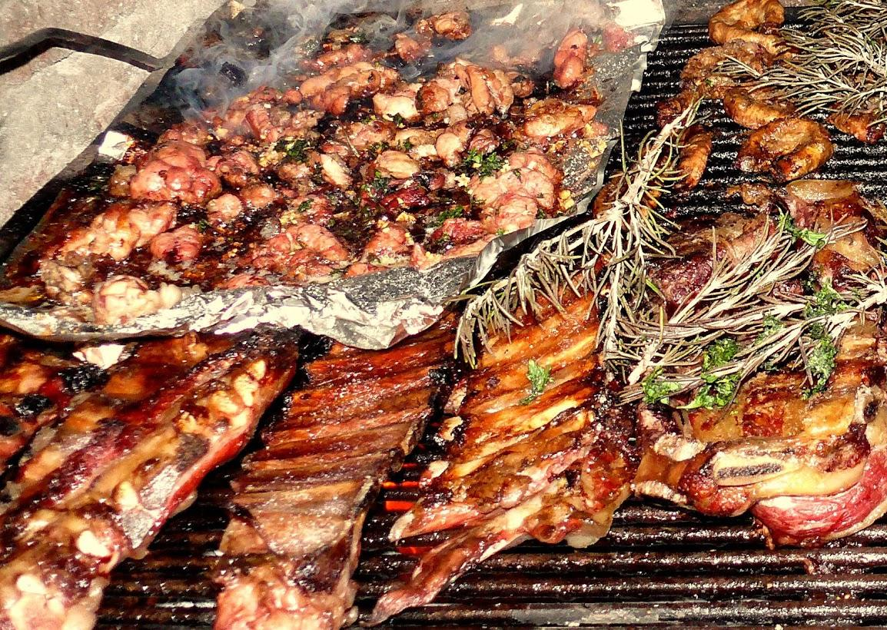
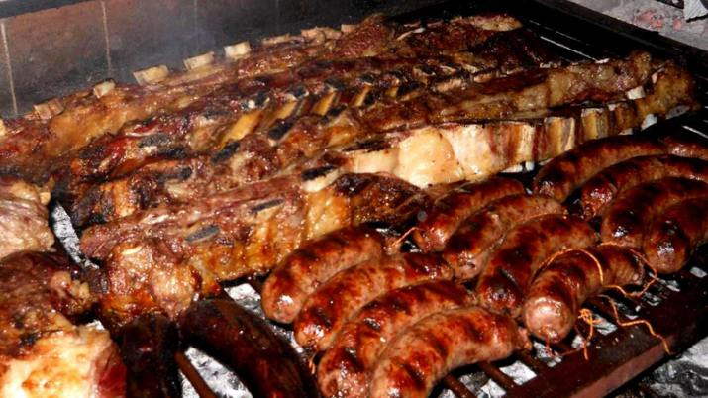
INSTANCIAÇÃO
POR EXEMPLO...
outra INSTÂNCIA
a CLASSE
uma INSTÂNCIA
A receita de um churrasco não é o mesmo que um churrasco!

